Slide 1



Guía Implantación Marruecos

Slide 2
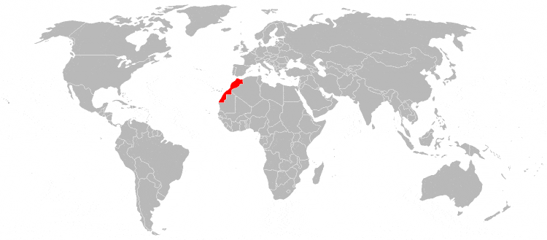

Índice
¿Por qué invertir en Marruecos?
Establecimiento en Marruecos
Sistema fiscal
Legislación laboral y de Seguridad Social
Acompañamiento del Estado
Contacto

Slide 3
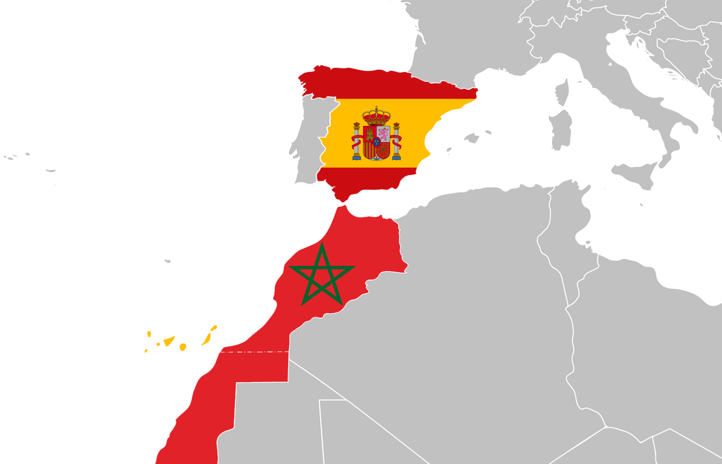
¿Por qué invertir en Marruecos?
Ubicación estratégica A solo 14 km de España, Marruecos se encuentra entre el Mar Mediterráneo y el Océano Atlántico, ofreciendo una posición geográfica clave que optimiza los costos logísticos.
Entorno empresarial favorable Según el ranking Doing Business, Marruecos es el país mejor posicionado del norte de África y ocupa el puesto nº53 lugar a nivel mundial.
Estabilidad política, social y económica Marruecos es el país más seguro y estable del Magreb, con un sólido marco jurídico y una gestión rigurosa de indicadores macroeconómicos como la inflación y la deuda pública.
Talento cualificado y competitivo El país ofrece acceso a una mano de obra altamente capacitada y eficiente, con costos competitivos que favorecen la inversión.
Costes Competitivos para una Inversión Rentable
Marruecos se destaca como una plataforma ideal de inversión gracias a sus costes de establecimiento y de producción altamente competitivos, ofreciendo un entorno favorable para el desarrollo empresarial.

Slide 4
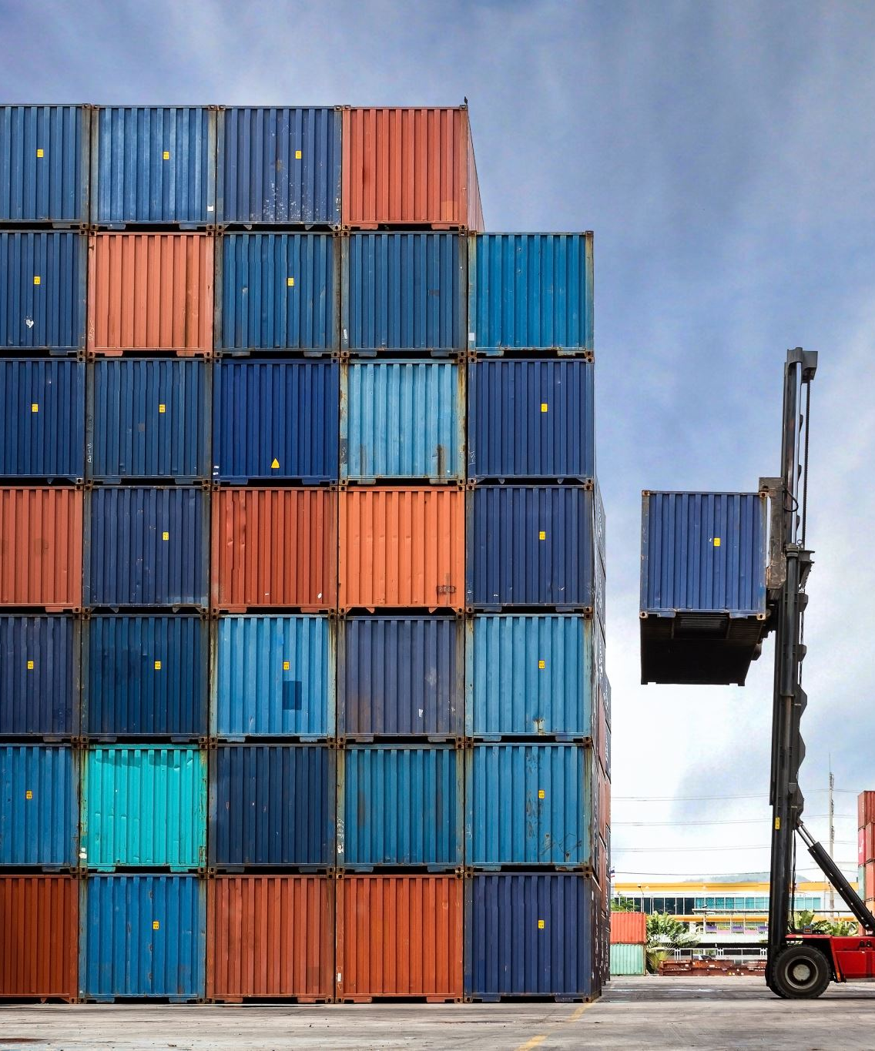
España, primer socio comercial de Marruecos
España es el primer socio comercial de Marruecos, y en los últimos años ha reforzado esta posición de liderazgo. Según Eurostat, España supuso en 2012 el 31% del total de exportaciones UE a Marruecos y desde entonces este porcentaje ha ido subiendo de forma lineal hasta alcanzar el 37% en 2023.
Existe un acuerdo de Promoción y Protección recíproca de Inversiones (2005), y Convenio para evitar la Doble Imposición (1985).
Marruecos y la UE firmaron el acuerdo Euro-Mediterráneo de Asociación en virtud de la liberalización comercial mutua (2000).

Slide 5
Establecimiento en Marruecos
FORMAS JURÍDICAS
CARACTERÍSTICAS DE LAS SOCIEDADES Y SUCURSALES
TRÁMITES PARA LA CREACIÓN DE SOCIEDADES Y SUCURSALES
LA OFICINA DE CAMBIO DE DIVISAS

Slide 6

Formas Jurídicas
Marruecos ha llevado a cabo un ambicioso programa de reformas para mejorar su entorno empresarial y atraer inversiones extranjeras en los últimos años.. Estas reformas han ocasionado que el país haya experimentado un ascenso significativo en el ranking Doing Business 2020 del Banco Mundial, ocupando actualmente la posición número 53. Este progreso refleja el compromiso de Marruecos con la modernización de su marco regulador, simplificando los procedimientos administrativos y eliminando barreras que dificultaban la creación y el desarrollo de empresas.
El referido programa de reformas se ha materializado en 31 modificaciones que han permitido alcanzar los siguientes hitos:
Facilitar y acortar el proceso de creación de una empresa. Actualmente, se puede completar la creación de una empresa en cuatro etapas (en 2010 lo hacía en seis) y en un plazo de 3 a 4 semanas, ya que depende de los plazos y citas de la administración y del tribunal, (en 2010 lo hacía en doce días).
Suprimir la exigencia de un capital mínimo para la constitución de una empresa.
Digitalizar por completo la obtención del certificado negativo (Certificación de la disponibilidad del nombre comercial solicitado por la empresa)
Aclarar que la declaración al Ministerio de Trabajo no debe presentarse durante el proceso de creación, sino una vez constituida la empresa.
Exonerar el pago de los gastos de registro para la constitución de una empresa.

Slide 7

Actividad para realizar
La elección de la forma jurídica depende de muchos criterios, entre los que figura la naturaleza de la actividad realizada por la nueva entidad, su estado o el régimen fiscal que se le aplicaría, y por ello;
La creación de una Sociedad Comercial (filial de una empresa matriz) que ejerce una actividad comercial y que dispone de órganos de gestión independientes de aquellos de la sociedad.
La creación de una sucursal que depende directamente de una empresa que se encarga de la gestión administrativa e interna del grupo en beneficio propio.

Slide 8

Las sociedades comerciales
En Marruecos, las formas jurídicas de las sociedades comerciales más comunes son las Sociedades Anónimas y las Sociedades de Responsabilidad Limitada.
Sociedades Anónima (S.A): Es un tipo de sociedad comercial en la que los socios se denominan accionistas. Su régimen está regido por la ley nº17-95.
Sociedades de Responsabilidad Limitada (S.A.R.L); Se rige por las disposiciones de la ley nº5-96 relativa a las Sociedades de Responsabilidad Limitada.

Slide 9




Las sucursales
Una sucursal es un establecimiento comercial o financiero que depende directamente de una empresa matriz y que por consiguiente carece de autonomía y de una persona jurídica propia.
Una sucursal carece de persona moral y depende de la sociedad que la ha creado.
La ley nº15-95 del “Código de Comercio”, prevé la obligación de inscripción de las sucursales en el (Registro de Comercio), sea una sede social nacional o extranjera.
Conforme con la legislación en vigor, las sucursales han de inscribirse en “la Oficina de Cambio”.

Slide 10
Características de las sociedades y sucursales
Características | S.A | S.A.R.L | Sucursal
Capital Social | Capital mínimo de 300000 Dhs | No hay un capital mínimo | No hay capital
Número de Socios | Como mínimo 5 accionistas | Como mínimo 1 socio, Como máximo 50 socios. | No hay socios (ligada directamente a la empresa matriz
Ejercicio Fiscal | El ejercicio social dura 12 meses. No obstante, el primero y el último ejercicio pueden ser inferiores a 12 meses.
Gestión y administración | Administración: Consejo de Administración/o Consejo de vigilancia (nombrados por los accionistas) Los miembros de dichos consejos pueden ser personas físicas o morales Gestión: Responsabilidad del Presidente o bien del Director General | Uno o varios gerentes nombrados por los socios, personas físicas responsables individualmente o solidariamente con terceros. | Uno o varios directores nombrados por la empresa

Slide 11
Características | S.A | S.A.R.L | Sucursales
Control Externo | Designación de uno o varios Comisarios de Cuentas (Auditor) encargados del control y seguimiento de las cuentas | Obligación de designar un Comisario de Cuentas (Auditor) para negocios que superen la cifra de 50 Millones de Dhs | No es obligatorio por ley
Ejercicio social, resultados y dividendos | En la clausura de cada ejercicio contable, el Consejo de Administración o del Directorio: -Esboza los estados financieros -Efectúa el cierre del ejercicio contable La Junta General Ordinaria de accionistas aprueba las cuentas anuales y decide la distribución del resultado neto (obligación de asignar el 5% del resultado neto anual a una reserva hasta que esta equivalga al 10% del Capital Social) | En la clausura de cada ejercicio contable, el gerente: -Esboza los estados financieros -Efectúa el cierre del ejercicio contable La Junta General Ordinaria de accionistas aprueba las cuentas anuales y decide de asignar el 5% del resultado neto anual a una reserva hasta que esta equivalga al 20% del Capital Social) | El Director cierra las cuentas de la sucursal que le serán comunicadas a la empresa matriz.
Continuidad de la explotación (empresa en dificultades) | Si tras haber constatado un déficit, la situación neta de la sociedad es inferior al 25% del Capital Social, los accionistas deben pronunciarse sobre si optar por la disolución de la sociedad o la continuidad de la explotación. Si se decide la continuidad de la explotación, la sociedad tiene 1 año, si es una S.A.R.L o 2 años, si es una S.A, para regularizar su situación financiera. |  | No es obligatorio por ley

Slide 12
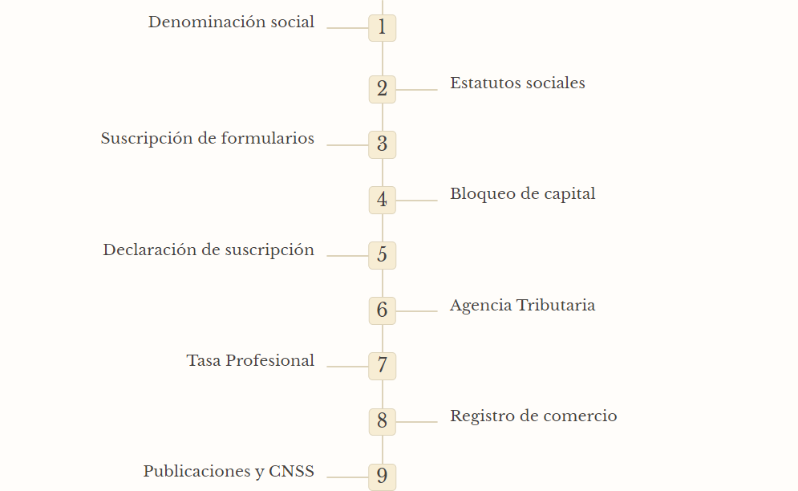
Trámites para la creación de sociedades comerciales

Slide 13
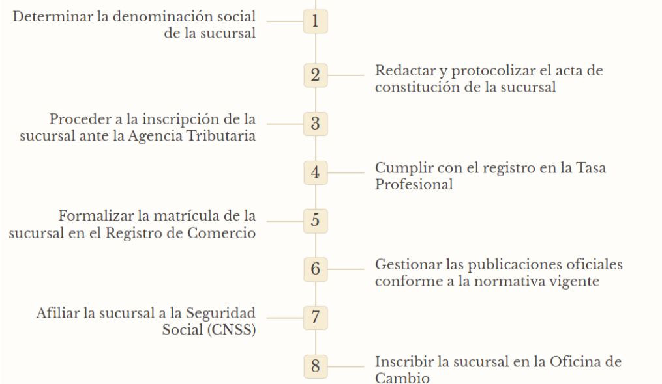
Trámites para la creación de sociedades sucursales

Slide 14
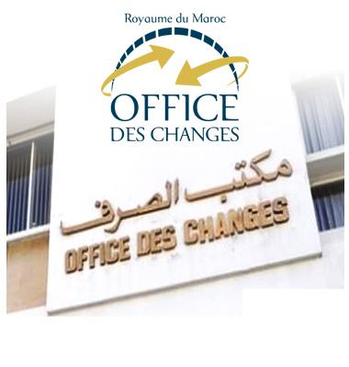
La Oficina de Cambio de divisas
La Oficina de Cambio es el organismo encargado de regular todas las transacciones efectuadas en moneda extranjera, dado que el dírham marroquí no es una divisa de libre convertibilidad.
El marco normativo que rige las operaciones de cambio de divisas se basa en los siguientes textos:
La Instrucción General de las Operaciones de Cambio del año 2024.
Las Circulares emitidas por el Ministerio de Economía y Finanzas.

Slide 15

Marruecos, miembro Apostilla Haya
Marruecos es uno de los países que forma parte del Convenio de la Apostilla de La Haya. Este Convenio, aprobado en 1961, tiene como objetivo simplificar el proceso de validación de documentos oficiales entre los países firmantes, eliminando la necesidad de un largo procedimiento de legalización consular.
En consecuencia, Marruecos, desde su adhesión al indicado Convenio, permite que los documentos emitidos dentro de su territorio sean reconocidos en otros países miembros con la simple obtención de una Apostilla, es decir, un sello especial que certifica la autenticidad del documento y la firma de la autoridad que lo expide. Este tipo de legalización ha agilizado notablemente trámites en áreas como la educación, el comercio, los negocios y los procedimientos migratorios, facilitando la movilidad de ciudadanos y empresas marroquíes en el ámbito internacional.
Igualmente, gracias a este Convenio, documentos como actas de nacimiento, certificados de matrimonio, títulos académicos, poderes notariales y documentos judiciales pueden ser utilizados en otros países sin necesidad de un proceso adicional de legalización en embajadas o consulados. De esta manera, Marruecos fortalece su integración en la comunidad internacional, promoviendo la cooperación jurídica y administrativa con otros estados firmantes del mismo.

Slide 16

Sistema Fiscal
1.Base legal del sistema fiscal
2. Regímenes de Derecho común
2.1 Régimen de derecho común: Impuesto sobre las sociedades (IS)
2.2 Régimen de derecho común: Fiscalidad de los dividendos
2.3 Régimen de derecho común: Impuesto sobre el valor añadido (IVA)
2.4 Régimen de derecho común: La tasa profesional
2.5 Régimen de derecho común: La tasa por servicios comunales
3. Zonas con fiscalidad privilegiada : Zonas de aceleración industrial
3.1 Zonas con fiscalidad privilegiada : Offshoring

Slide 17

Fiscalidad Empresas Exportadoras
Antes de 2020:
Exención total del Impuesto sobre Sociedades (IS) durante 5 años desde la primera exportación.
Aplicación de un tipo reducido del 17,5% tras ese periodo.​
Desde la Ley de Finanzas 2020;
Eliminación de la exención quinquenal para nuevas empresas exportadoras
Incremento del tipo reducido del IS al 20%.
Este nuevo régimen se aplica a las empresas que inicien su actividad exportadora a partir del 1 de enero de 2020.
Medida Transitoria:
Las empresas que comenzaron a exportar antes del 1 de enero de 2020 mantienen la exención de 5 años.
Tras este periodo, se les aplica el tipo del 20% sobre su facturación a la exportación.

Slide 18

Fiscalidad de las Explotaciones Agrícolas en Marruecos
Impuestos | Obligaciones | Beneficios Fiscales
IS/IR exento <5M MAD IS 17,5%/ IR 20% si < 5M MAD | Declaración anual obligatoria desde 2023. | Exención IVA maquinaria Exención IR por aportación a sociedades (con condiciones)

Slide 19

Acompañamiento del Estado
La nueva carta de inversión establece un sistema de apoyo completo a través de cuatro mecanismos basados en criterios que favorecen el desarrollo sostenible, la inclusión, el equilibrio regional, la creación de empleos estables y el apoyo a los sectores prioritarios.
El mecanismo principal tiene como objetivo apoyar los proyectos de inversión que cumplan con criterios definidos, reducir las disparidades entre las provincias y prefecturas del Reino en términos de atracción de inversiones y fomentar la inversión en los sectores de actividad prioritarios.

Slide 20
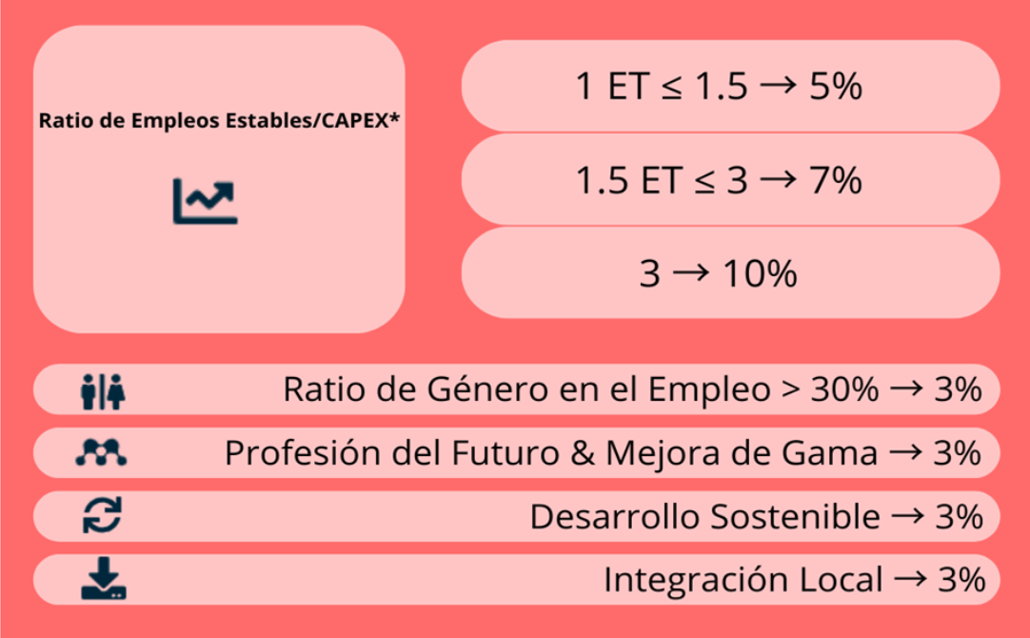
5 Primas Comunes
Las primas comunes vinculadas al empleo están diseñadas para incentivar la creación de empleo estable, la equidad de género, la adaptación a profesiones del futuro y la sostenibilidad. Estas primas se calculan en función de distintos factores, como la relación entre el número de empleos generados y la inversión en capital (CAPEX), la proporción de género en el empleo y otros criterios de impacto social y económico.
Ratio de empleos estables: Este indicador mide la eficiencia de una inversión en la creación de empleo estable. Se calcula dividiendo el número de empleos fijos generados por el total de la inversión en millones de dírhams. Un valor alto de este ratio indica que la inversión ha sido eficaz en la generación de puestos de trabajo sostenibles, mientras que un valor bajo sugiere que la inversión no ha tenido un gran impacto en la estabilidad laboral.
El porcentaje de la prima varía según el número de empleos estables (ET) en relación con la inversión en capital:
1 ET ≤ 1.5 → 5%
1.5 ET ≤ 3 → 7%
3 o más → 10%
Factores Adicionales con Incentivos del 3%
Además del ratio de empleos estables sobre la inversión, existen otros factores que generan una prima adicional del 3% si se cumplen ciertos criterios:
Ratio de Género en el Empleo superior al 30%: Este índice evalúa la equidad salarial entre hombres y mujeres en una organización. Se obtiene dividiendo la masa salarial destinada a las mujeres por la masa salarial total. Un valor elevado refleja una mayor equidad en la distribución salarial entre géneros, mientras que un valor bajo indica que las mujeres reciben una proporción menor del total de los salarios, lo que puede ser un reflejo de brechas salariales de género dentro de la empresa o sector analizado.
Se incentiva la equidad de género en la contratación.
Profesión del Futuro & Mejora de Gama: Promoción de empleos orientados a la innovación y especialización.
Desarrollo Sostenible: Priorización de prácticas empresariales sostenibles y responsables con el medioambiente.
Integración Local: Fomento de la contratación y participación de trabajadores locales en el desarrollo del proyecto.

Slide 21
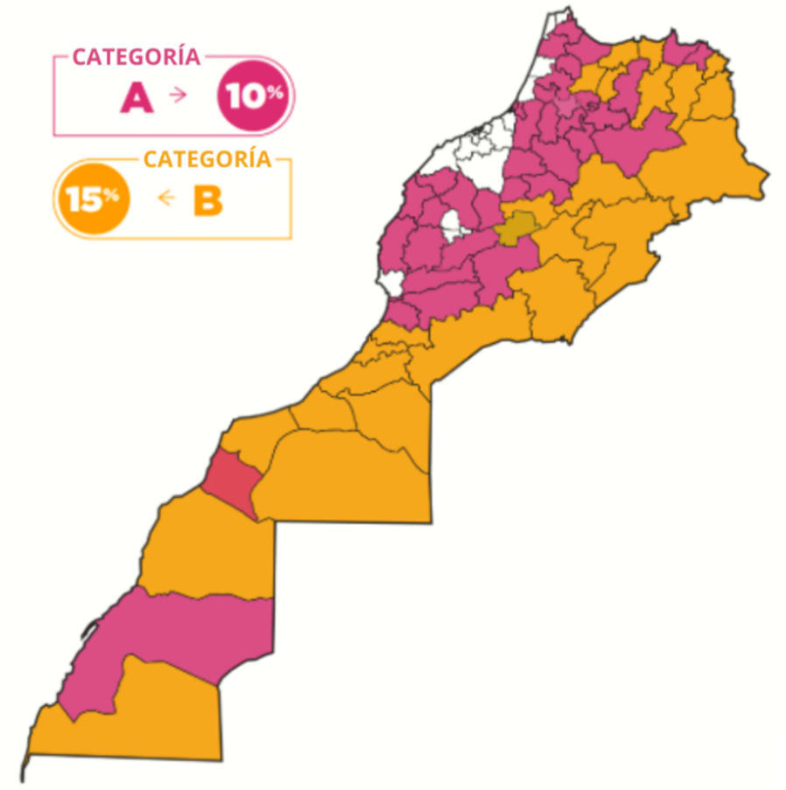
1 Prima Territorial
Categorías de Incentivos según ubicación geográfica
En el mapa se representan dos categorías de incentivos aplicables según la región en la que se desarrollen proyectos o inversiones. Estas categorías establecen distintos porcentajes de bonificación o apoyo financiero, con el objetivo de fomentar el desarrollo económico y la inversión en determinadas zonas. La imagen muestra un mapa de Marruecos dividido en regiones de dos categorías (A y B) que reciben incentivos financieros distintos. La bonificación o apoyo financiero consiste en un porcentaje de la inversión realizada en proyectos dentro de esas regiones.
Regiones Categoría A: Categoría A – 10%
A las zonas marcadas como Categoría A, se les otorga un incentivo del 10%. Estas áreas suelen estar ubicadas en regiones estratégicas para el crecimiento económico, donde se busca fomentar la inversión mediante beneficios adicionales.
Reciben un 10% de la inversión como incentivo. Si un inversor invierte, por ejemplo, 100.000€, recibirá una bonificación de 100.000€×0.10=10.000€100.000€×0.10=10.000€.
Regiones Categoría B: Categoría B – 15%
A las zonas marcadas como Categoría B, se les otorga un incentivo del 15%. Estas áreas pueden presentar desafíos adicionales en términos de desarrollo económico y requieren un estímulo más elevado para atraer inversiones y generar empleo.
En resumen, el apoyo financiero es una subvención directa proporcional a la inversión realizada, destinada a estimular la actividad económica en diferentes regiones de Marruecos. La cantidad exacta depende del monto invertido y la categoría de la región donde se realiza la inversión

Slide 22
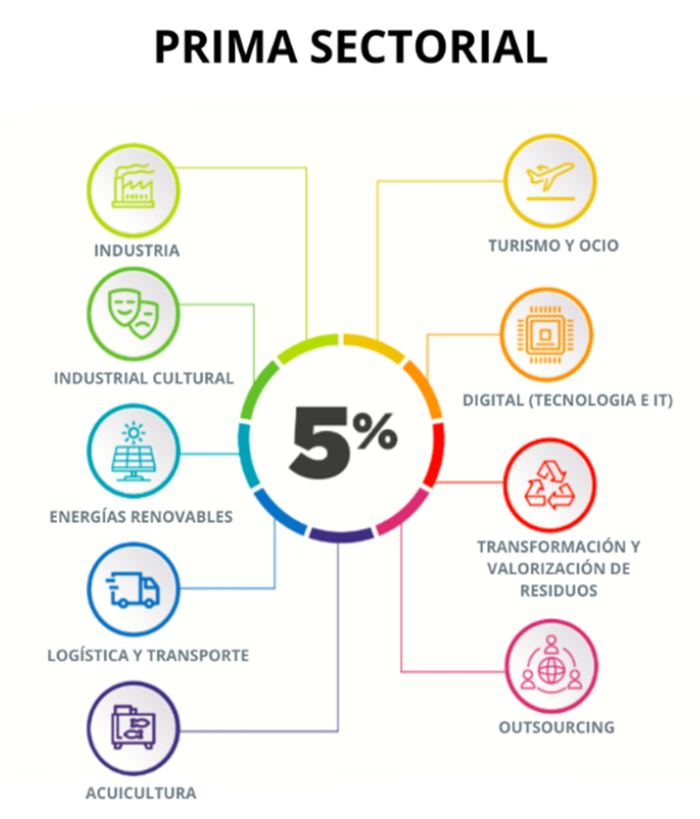
1 Prima Sectorial
Prima Sectorial – 5% de Incentivo
La prima sectorial ofrece un incentivo del 5% para inversiones en sectores estratégicos, promoviendo el desarrollo económico, la innovación y la sostenibilidad. Su objetivo es impulsar la modernización productiva, fomentar la digitalización y fortalecer sectores clave como la industria, las energías renovables, la logística y la economía circular. Asimismo, busca generar empleo cualificado y apoyar la transición hacia una economía más verde y competitiva.

Slide 23

Legislación laboral y de Seguridad Social
BASE LEGAL DEL MERCADO DE TRABAJO
En 2023, Marruecos registró una renta per cápita de 3.607 USD, situando entre los países de ingreso mediano bajo, según el Banco Mundial.
Con una población de aproximadamente 37.457.971 millones de habitantes, el 64% tiene menos de 34 años, lo que representa un capital humano estratégico para la inversión, caracterizado por su formación, apertura cultural, dominio de idiomas y nuevas tecnologías, además de costes salariales competitivos.
La legislación laboral en Marruecos se basa en;
El Código de Trabajo de la ley 65-99.
Textos legales relativos a la Seguridad Social y los accidentes de trabajo.

Slide 24




Trabajadores Extranjeros
La contratación de un trabajador extranjero requiere la elaboración de un contrato de trabajo específico para extranjeros.
El empleador debe obtener la autorización del Ministerio de Trabajo para contratar a un trabajador extranjero.
La autorización se refleja en una visa estampada en el contrato, cuya fecha indica el inicio de vigencia.
El contrato debe ajustarse al modelo oficial del Ministerio de Empleo

Slide 25

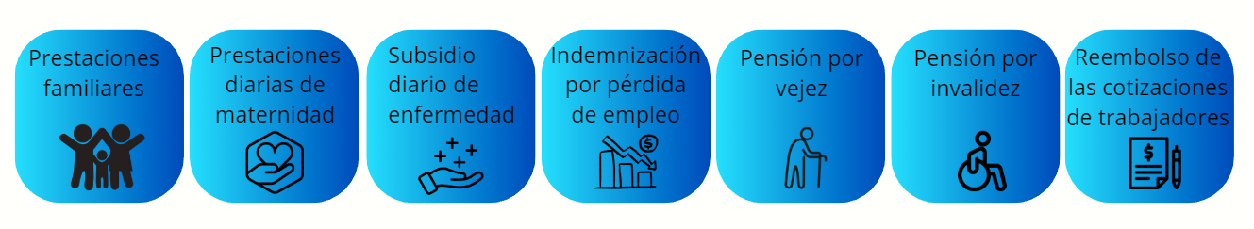
Seguridad Social
El régimen de protección social en Marruecos cubre a todos los trabajadores.
Los empleadores deben afiliarse a la Caja Nacional de Seguridad Social (CNSS) y declarar los salarios mensuales y días trabajados de sus empleados.
Las cotizaciones a la CNSS se calculan sobre el total de remuneraciones y beneficios percibidos por los trabajadores.

Slide 26
Tasas de cotización por ley
Riesgos | Cotización Patronal | Cotización Salarial | Techo | Total
Cotizaciones del seguro por enfermedad, maternidad y fallecimiento | 0,67% | 0,33% | 6000 DH | 1%
Pensión | 7,93% | 3,96% | 6000 DH | 11,89%
Prestaciones familiares | 6,40% | - | Sin techo | 6,40%
Contribución solidaria al seguro por enfermedad | 2,26% | 2,26% | Sin techo | 4,52%
Cobertura básica por enfermedad | 1,85% | - | Sin techo | 1,85%
Indemnización por pérdida de empleo | 0,38% | 0,19% | 6000 DH | 0,57%
Tasa de formación profesional | 1,60% | - | Sin techo | 1,60%
Total | 21,09% | 6,74% |  | 27,83%

Slide 27

Ayudas e incentivos para el empleo
El régimen de protección social en Marruecos (ANAPEC) cubre a todos los trabajadores.
Los empleadores deben afiliarse a la CNSS y declarar los salarios y días trabajados.
Las cotizaciones se calculan sobre el total de remuneraciones y beneficios.
Programa IDMAJ:
Se trata de un contrato de prácticas de duración máxima de 24 meses con una remuneración mensual entre 1600 y 6000 MAD; y que goza de ciertas ventajas:
Exención del pago de cuotas a la Seguridad Social y del IRPF durante el periodo de contratación
La persona de prácticas, el Estado cubre por un año la parte patronal de la Seguridad Social y la Tasa de Formación Profesional.

Slide 28

Trabajadores Expatriados
Residencia Fiscal en Marruecos
Se considera residente fiscal en Marruecos si tiene una vivienda permanente en el país y permanece allí más de 183 días al año.
En este caso, debe tributar en Marruecos por todas sus rentas.
España no aplicará retención si presenta un certificado de residencia fiscal marroquí.
Exención del Artículo 7.n del IRPF
Límite: Hasta 60.100 € de ingresos exentos. Requisitos:
Ser residente fiscal en España.
Realizar trabajos en el extranjero para una empresa no residente en España.
El país de destino debe tener un impuesto similar al IRPF y contar con un Convenio de Doble Imposición con España.
Cómo Mantener la Residencia Fiscal en España
Cobrar la nómina en una cuenta bancaria española y evitar abrir cuentas en Marruecos.
Viajar con frecuencia a España para demostrar arraigo.
Obligaciones de la Empresa
Solicitar el régimen de desplazados en la Seguridad Social (formulario TA1).
Declarar la remuneración en el modelo 190, clave L15 (exenta de retención).
Mantener actualizada la Tarjeta Sanitaria Europea.

Slide 29

Contacto

